Slide 1
ИНСТИТУТ РАННЕГО РАЗВИТИЯ ДЕТЕЙ МИНИСТЕРСТВА ПРОСВЕЩЕНИЯ РЕСПУБЛИКИ КАЗАХСТАН
РЕАЛИЗАЦИЯ МОДЕЛИ РАЗВИТИЯ ДОШКОЛЬНОГО ВОСПИТАНИЯ И ОБУЧЕНИЯ: КАЧЕСТВЕННАЯ ТРАНФОРМАЦИЯ НА УРОВНЕ ДОШКОЛЬНОГО ОБРАЗОВАНИЯ
Астана, 2022

Slide 2
РЕФОРМА СИСТЕМЫ ДОШКОЛЬНОГО ОБРАЗОВАНИЯ
УТВЕРЖДЕНИЕ МОДЕЛИ РАЗВИТИЯ ДОШКОЛЬНОГО ВОСПИТАНИЯ И ОБУЧЕНИЯ
КОМПЛЕКСНЫЙ ПОДХОД К РЕШЕНИЮ ПРОБЛЕМ СИСТЕМЫ ДОШКОЛЬНОГО ОБРАЗОВАНИЯ
Цель модели - определить направление и принципы развития дошкольного воспитания и обучения, предусматривающей формирование и социализацию здоровых, самостоятельных, любознательных, коммуникабельных, критически мыслящих детей.

Slide 3
УТВЕРЖДЕНЫ
СТАНДАРТ
УЧЕБНЫЙ ПЛАН
ПРОГРАММА
ДОШКОЛЬНОГО ВОСПИТАНИЯ И ОБУЧЕНИЯ
ПРОГРАММА РАННЕГО РАЗВИТИЯ
фокусируется на целостном развитии ребенка, комплексном и активном обучении через целенаправленные игры

Slide 4
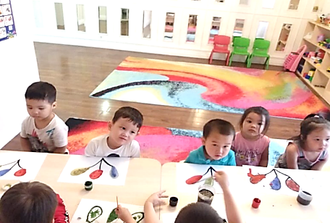
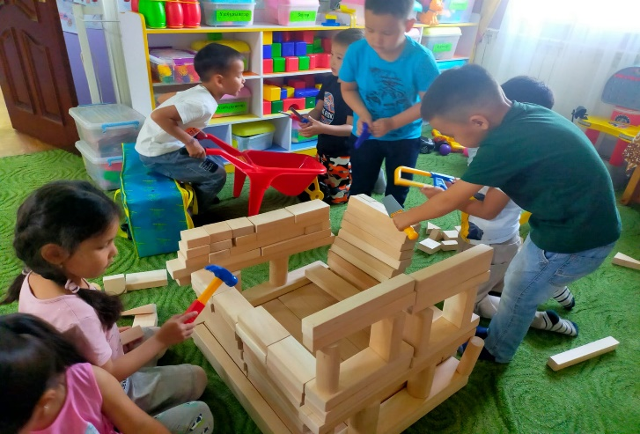
КАК БЫЛО ?
Проводились уроки за партой, по часовой нагрузке
Образовательные области воспринимались как предметы
Не учитывались возрастные особенности детей
Вместо развивающей среды, были недоступные игрушки на полках
Дети мало играли, не выражали желание
ЧТО ИЗМЕНИЛОСЬ ?
Планирование деятельности в течение дня без привязки к урокам по 15-20 минут, ребенок воспитывается с момента прихода в детский сад до ухода домой
Создание безопасной, доступной и развивающей предметно-пространственной среды
Обучение идет в направлении от конкретного наглядного опыта – к абстрактным понятиям
Педагогические подходы ориентированы на ребенка
Детей учат не запоминать, а приобретать навыки

Slide 5
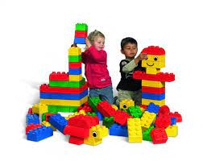
Содержание программы реализуется педагогом в течение дня в игровой форме через разные виды детской деятельности:
Игровая
Двигательная
Познавательная
Творческая
Исследовательская
Трудовая
Самостоятельная
ЦЕЛЕВАЯ ИГРА –
ВЕДУЩАЯ ДЕЯТЕЛЬНОСТЬ
ЦЕЛОСТНОЕ
РАЗВИТИЕ РЕБЕНКА
Минимизирована нагрузка на детей
Разработан примерный словарный минимум для овладения государственным языком

Slide 6
ИЗМЕНЕНИЕ ПОДХОДОВ К ПРОЦЕССУ ВОСПИТАНИЯ И ОБУЧЕНИЯ
«Развитие ребенка начинается с самого рождения. При этом в воспитании детей большое значение должно иметь благополучная обстановка в семье. Поэтому необходимо объединение усилий семьи и дошкольной организации для развития и воспитания детей»
Ребенок должен восприниматься как активный участник своего обучения, у которого есть право и возможности конструировать свое собственное понимание мира.
п.23 Модели
РАЗВИТИЕ ЛИЧНОСТИ РЕБЕНКА ЧЕРЕЗ ФОРМИРОВАНИЯ ДУХОВНО-НРАВСТВЕННЫХ ЦЕННОСТЕЙ
ВЗАИМОДЕЙСТВИЕ ПЕДАГОГА И РЕБЕНКА
Воспитание и обучение реализуется путем интеграции процесса через содержание учебной программы.
Стандарт ДВО
ИНТЕГРАЦИЯ
п.25 Модели
развития дошкольного воспитания и обучения
Овладение навыками трудовой деятельности, чистоты, порядка, организованности, должно происходить в форме игры.
п.26 Модели
«ОБУЧЕНИЕ
ЧЕРЕЗ ИГРУ»

Slide 7
ПЕДАГОГ ДОЛЖЕН НАУЧИТЬ РЕБЕНКА
КАЧЕСТВА ВЫПУСКНИКА ДО
понимать, что правильно и что неправильно
быть вежливым и доброжелательным
дружить, уважать, помогать, делиться
проявлять любознательность, научить наблюдать, исследовать окружающий мир
слушать, понимать и говорить осознанно
соблюдать правила безопасного поведения и здоровые привычки
поддерживать физическую активность, в том числе через подвижные игры
играть самостоятельно
помогать взрослым, трудолюбию;
любить и уметь проявлять заботу к родителям, друзьям, родному краю, ценить семью
заботиться о себе и проявлять инициативу
физически развитый
любознательный
инициативный
настойчивый
способный адаптироваться, коммуникабельный
уверенный в себе
умеющий работать в команде
эмоционально отзывчивый
имеющий первичные представления о себе, семье, обществе, государстве, мире и природе
ПРОГРАММА
СТАНДАРТ

Slide 8
№ |  | дети 1 года | дети 2-х лет | дети 3-х лет | дети 4-х лет | дети 5-ти лет
1 | Ребенок, его семья, дом | Познает свое окружение | Узнает родителей, близких, откликается на обращение, узнает себя в зеркале, выполняет, повторяет движения | называет имена членов семьи и близких ему людей; обыгрывает роли членов семьи в сюжетно-ролевых играх; | воспринимает себя как взрослого, позволяет себе открыто выражать свои мысли, считается с ним, уважает себя; | верит в свои силы и возможности; понимает родственные связи, знает родословную;
2 | Нравственное воспитание | имеет навыки культурного поведения: здоровается, прощается, благодарит, проявляет доброжелательность | проявляет сочувствие, заботу о близких; имеет представления о том, что хорошо, что плохо; | имеет простые представления о хороших и плохих поступках; проявляет вежливость: здоровается, прощается, благодарит за помощь; | проявляет уважительное и заботливое отношение к старшим и младшим членам семьи; знает близких родственников, называет их имена, рассказывает о любимых людях в семье, семейных праздниках, традициях; | уважает старших, заботится о младших; выражает словесно свои добрые чувства членам семьи; всегда старается быть справедливым по отношению к окружающим, поддерживать их, помогать; оценивает свои поступки и поступки других людей;
3 | Приобщение к труду | ------------ | наблюдает трудовые действия взрослых; проявляет интерес к действиям взрослых; подражает взрослым, выполняя простые бытовые действия; | имеет представление о сотрудниках детского сада; соблюдает порядок, чистоту в помещении и на участке детского сада. | знает о труде взрослых членов семьи; проявляет интерес к труду; старается ответственно выполнить задание; доводит начатое дело до конца; помогает воспитателю при сборе игрушек; самостоятельно выполняет обязанности дежурных; знает о профессиях и труде взрослых, членов семьи, проявляет интерес; проявляет симпатию к обиженному ребенку, готов оказать взаимопомощь; делится своими игрушками по просьбе сверстников; | понимает важность трудолюбия и ответственности; помогает по домашним делам; уважает и ценит труд ветеранов труда, пожилых людей; стремится к достижению наилучших результатов в труде, творческой деятельности; старается ответственно выполнять порученные задания;
4 | Правила дорожного движения | ---------- | ----- | называет транспортные средства; знает простые правила для пешеходов и пассажиров транспорта; | знает правила дорожного движения; называет виды транспорта и виды дорог; знает правила культурного поведения в общественном транспорте; | свободно ориентируется в помещении, на участке детского сада, в ближайшем микрорайоне; знает о применении специальных транспортных средств; знает правила дорожного движения;
5 | Экология | любит растения и животных, проявляет заботу о них; | бережно относится к растениям и животным: любит их, ласкает; | наблюдает за обитателями уголка природы; проявляет заботу о природе; | знает элементарные правила ухода за растениями и животными; обладает элементарными правилами поведения в окружающем мире, природе. | знает, что человек является частью природы; знает о значении солнца и воздуха в жизни человека, животных и растений; понимает, что для роста и развития живых объектов необходимы вода, свет, воздух, питание и забота окружающих; проявляет эмоциональную отзывчивость и бережное отношение к объектам живой и неживой природы, которые его окружают;
6 | Безопасность | понимает значение слов «можно», «нельзя», «опасно»; знает элементарные правила безопасного поведения на прогулке. | знает правила безопасного поведения на прогулке и во время игр с водой, песком; знает элементарные правила безопасного поведения на дорогах. | соблюдает правила безопасного поведения в группе, на прогулке и в природе; | сохраняет правила безопасного поведения при использовании спортивного оборудования во время игры; обладает элементарными навыками безопасности собственной жизни; соблюдает правила безопасного поведения на улице, во дворе, на территории дошкольной организации; знает элементарные правила поведения в окружающей среде, проявляет осторожность; | понимает и соблюдает правила безопасности собственной жизни; соблюдает правила поведения в общественных местах; знает обязанности в группе детского сада, дома; знает правила безопасного использования мобильным телефоном, смартфоном, компьютером, интернетом, телевизором.

Slide 9
ВЗАИМОДЕЙСТВИЕ ДЕТСКОГО САДА С РОДИТЕЛЯМИ ДЕТЕЙ
Развитие родительской компетентности, «Родительский университет» при ДО
Общение
в семье
РОДИТЕЛЬСКИЙ УНИВЕРСИТЕТ
Изменение формата родительского собрания
Вовлечение семьи
в процесс ДВО

Slide 10
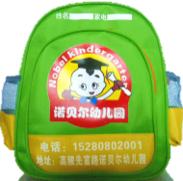
МЕЖДУНАРОДНЫЙ ОПЫТ. Опыт сотрудничества с родителями в странах
Азиатско-тихоокеанского региона
Кейс вовлечения родителей в ДО Южной Кореи⁵
Родители - постав-щики услуг ДВО
Родители - оценщики ДО
Родители - «состави-тели» и часть программ
Обязанности
Новая Зеландия, Южная Корея: родительские кооперативы²
Япония: «1 день в шкуре воспитателя»³
Малайзия: родители обязаны пробыть в ДО 4 ч./мес.
Япония: родители в оценоч-ных советах анализируют самооценку ДО (с 2007 г.)
Юж. Корея: родительские группы мониторинга обходят ДО раз в квартал⁴
Юж. Корея : Комитет по обзору куррикулумов ДВО включает представителей родительской общественности
Япония: обязательная часть содержания ДВО
ДО | родителя
подвоз | завтрак
2-й завтрак (10 ч. 30 мин.), полдник, ужин | проверка и мытье контейнера
ведение дневника, заметки | работа по заметкам
отправка плана занятий | стирка подушки и одеяла 1 раз/нед.
отправка меню на месяц | выполнение иных функций
Госфинансиро-
вание работы
с родителями
Родители – советники и управленцы ДО
Япония: система советов школьного управления (с 2004 г.)
Корея: Гос. комитеты по ДВО различного уровня, а также управл. комитеты детсадов включают родителей в качестве своих членов (с 2012 г.)
Япония: финансы детским центрам для обмена ин-формации и консультации
Австралия: финансы обществ. детсадам, создаваемых родителями, для уязвимых слоев
поднос-контейнер
дневник и рабочая тетрадь
фирменный ранец
с ФИО ребенка
постельные принадлежности
¹ http://www.oecd.org/education/school/49322514.pdf. ² Родительские кооперативы в Корее (с 1997 г.) управляются как обычные детские центры. Цель - использование потенциала родителей в переполненных группах в рамках образоват. задач. В них работают родители, прошедшие определенное обучение. ³ Вольный, но отражающий суть перевод понятия «day in the life of a nursery teacher». ⁴ Данная практика действует с 2005 г. и управляется МИО.
⁵ Табл. составлена из описания распорядка дня детских садов родителей, чьи дети посещали ДО в Южной Кореи (https://www.youtube.com/watch?v=2OTfRmZ57nY; https://www.youtube.com/watch?v=WhhW-X-C6zo и др.)

Slide 11
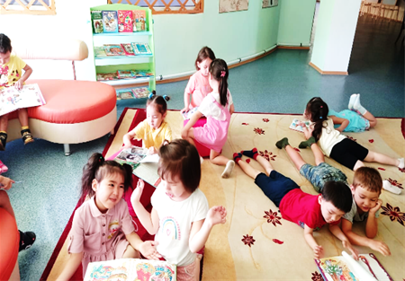
РЕАЛИЗАЦИЯ МОДЕЛИ ДОШКОЛЬНОГО ВОСПИТАНИЯ И ОБУЧЕНИЯ
Нормативное правовое
сопровождение изменений в содержании
Исследование качества дошкольного образования
Пилотный проект
Сотрудничество с ВУЗами и ТиПО
Проведены исследования оценки качества дошкольного образования с использованием рейтинговой шкалы ECERS-3, которая используется во всем мире в качестве комплексного инструмента оценки (Модель – п.38)
Определены 39 «точек роста» для пилотирования критериев качества ДВО
В апреле-мае текущего года стартовали два пилотных проекта «Центры компетенций»
(14 основных, 7 контрольных групп)
«Два педагога в группе дошкольной организации в течение дня»
(9 основных, 7 контрольных групп)
(приказ МОН РК №126 от 01.04.2022 г.)
Определение составляющих критериев оценки ДВО
Проект единых критериев оценки качества ДВО (КП 2022г)

Slide 12
НАЗАРЛАРЫҢЫЗҒА РАХМЕТ!
8 (7172) 28-09-50
i-rrd2021@mail.ru
doshkola_kz
Мектепке дейінгі ұйым педагогтері (клуб)
Балаларды ерте дамыту институты

